Slide 1
上海交通大学PPT模板
2016年4月
Notes:
此页可以删除

Slide 2
标题页第二版以及应用实例
主讲人姓名
2016年4月

Slide 3
目录 Contents
1
说明
2
无页码版式
3
有页码版式
4
图形与配色
5
图片处理及排版

Slide 4
目录 Contents
1
说明
2
无页码版式
3
有页码版式
4
图形与配色
5
图片处理及排版

Slide 5
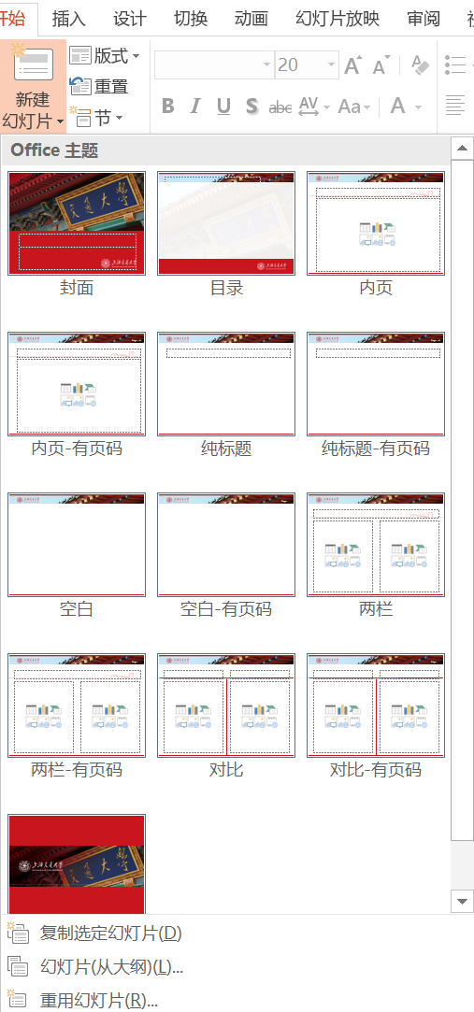
关于模板的使用说明
点击开始-新增幻灯片的下拉按钮可以看到本PPT所包含的版式。
版式分为有页码版和没有页码版，供使用者选择。其中有页码的版式会自动添加页码。

Slide 6
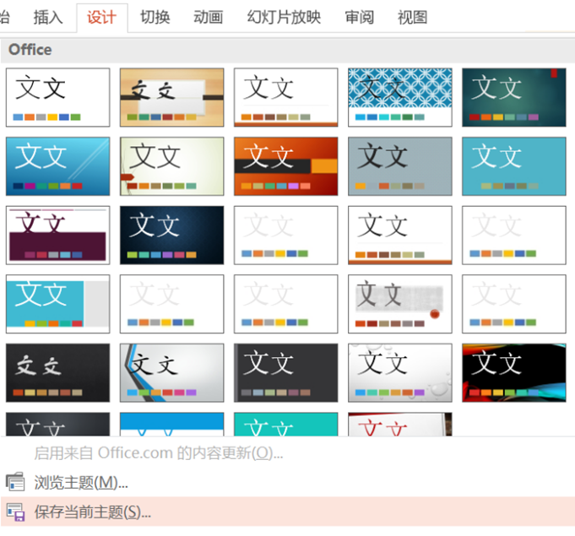
关于模板的使用说明
请在设计菜单卡的下拉列表里可以选择保存当前主题。下次使用时即可在设计菜单中直接调用主题设置。
字体使用的是等线字体，系统升级为WIN10后自动安装。如系统尚未升级可以尝试微软雅黑字体。配色使用的是VI辅助色系。

Slide 7
目录 Contents
1
说明
2
无页码版式
3
有页码版式
4
图形与配色
5
图片处理及排版

Slide 8
标题内容标题内容
文字内容文字内容文字内容文字内容
文字内容文字内容文字内容文字内容文字内容
文字内容文字内容文字内容文字内容文字内容
文字内容文字内容文字内容文字内容

Slide 9
纯标题页面标题内容

Slide 10
空白页面，可供大型图表、图片排版
此文本框仅为注释，制作时请删除

Slide 11
标题内容标题内容
第一栏内容第一栏内容第一栏内容第一栏内容第一栏内容第一栏内容
第一栏内容第一栏内容第一栏内容第一栏内容第一栏内容第一栏内容
第一栏内容第一栏内容第一栏内容第一栏内容第一栏内容第一栏内容
第二栏内容第二栏内容第二栏内容第二栏内容第二栏内容第二栏内容
第二栏内容第二栏内容第二栏内容第二栏内容第二栏内容第二栏内容
第二栏内容第二栏内容第二栏内容第二栏内容第二栏内容第二栏内容

Slide 12
比较内容标题
比较内容标题
比较内容比较内容比较内容
比较内容比较内容比较内容
比较内容比较内容比较内容
比较内容比较内容比较内容
比较内容比较内容比较内容
比较内容比较内容比较内容
比较内容比较内容比较内容
比较内容比较内容比较内容
比较内容比较内容比较内容
比较内容比较内容比较内容

Slide 13
目录 Contents
1
说明
2
无页码版式
3
有页码版式
4
图形与配色
5
图片处理及排版

Slide 14
标题内容标题内容
文字内容文字内容文字内容文字内容
文字内容文字内容文字内容文字内容文字内容
文字内容文字内容文字内容文字内容文字内容
文字内容文字内容文字内容文字内容

Slide 15
纯标题页面标题内容

Slide 16
空白页面，可供大型图表、图片排版
此文本框仅为注释，制作时请删除

Slide 17
标题内容标题内容
第一栏内容第一栏内容第一栏内容第一栏内容第一栏内容第一栏内容
第一栏内容第一栏内容第一栏内容第一栏内容第一栏内容第一栏内容
第一栏内容第一栏内容第一栏内容第一栏内容第一栏内容第一栏内容
第二栏内容第二栏内容第二栏内容第二栏内容第二栏内容第二栏内容
第二栏内容第二栏内容第二栏内容第二栏内容第二栏内容第二栏内容
第二栏内容第二栏内容第二栏内容第二栏内容第二栏内容第二栏内容

Slide 18
比较内容标题
比较内容标题
比较内容比较内容比较内容
比较内容比较内容比较内容
比较内容比较内容比较内容
比较内容比较内容比较内容
比较内容比较内容比较内容
比较内容比较内容比较内容
比较内容比较内容比较内容
比较内容比较内容比较内容
比较内容比较内容比较内容
比较内容比较内容比较内容

Slide 19
目录 Contents
1
说明
2
无页码版式
3
有页码版式
4
图形与配色
5
图片处理及排版

Slide 20
可仅使用交大红
标题内容
标题内容
标题内容
文字内容文字内容
文字内容文字内容
文字内容文字内容
文字内容文字内容
文字内容文字内容
文字内容文字内容

Slide 21
可使用多色搭配
请使用本主题包含的交大VI指定配色
建议尽量不使用较多的色彩
此图示仅为示例
此图示
仅为示例
此图示仅为示例
此图示
仅为示例
此图示仅为示例
此图示
仅为示例
此图示
仅为示例
此图示
仅为示例

Slide 22
可使用辅助图形
可作为ICON或形状，如：
1
注：
可作为分割线，如：
文字内容
文字内容
文字内容
文字内容
文字内容
文字内容
文字内容
文字内容
文字内容
文字内容
文字内容
文字内容

Slide 23
目录 Contents
1
说明
2
无页码版式
3
有页码版式
4
图形与配色
5
图片处理及排版

Slide 24
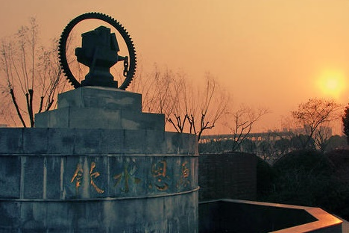
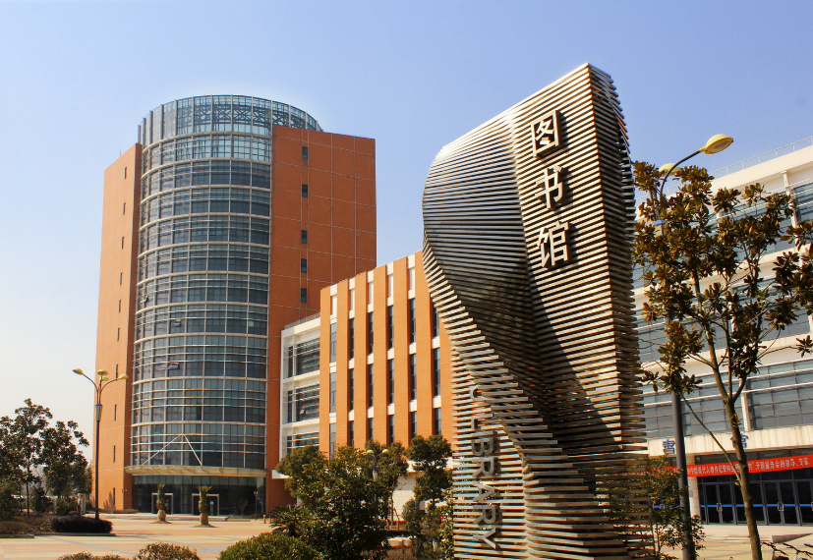
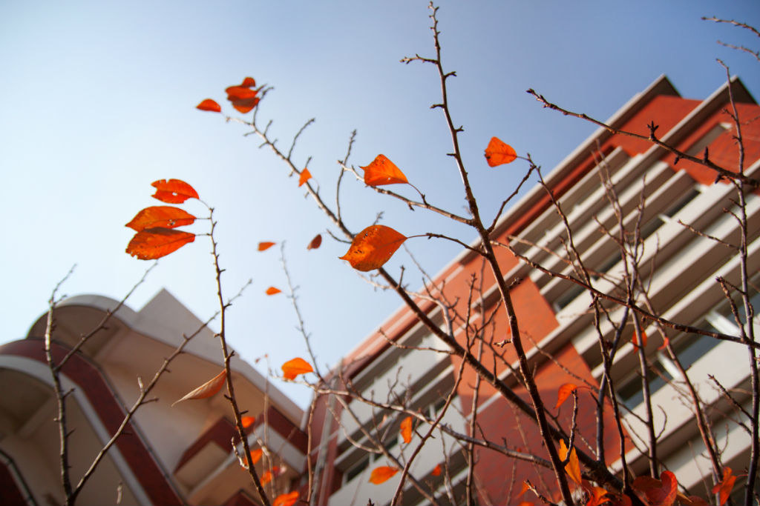
注：
使用辅助图形增加图片边。
本页图片处理的方式仅供参考。
仅为方便使用，本页PPT中所有的图片均为3:2主流图片比例。如需更精确的PPT制作或其他设计，请根据设计标准对图片进行剪裁。

Slide 25
谢 谢！

